Slide 1
2022-07-28 박준현
JavaScript

Slide 2
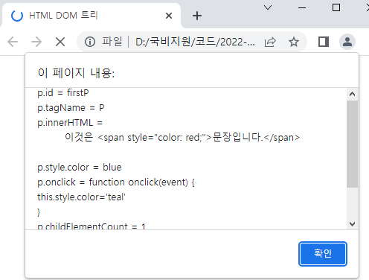
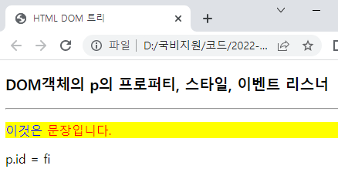
실습 – DOM 트리
<!DOCTYPE html>
<html>
<head>
<title>HTML DOM 트리</title>
</head>
<body>
<h3>DOM객체의 p의 프로퍼티, 스타일, 이벤트 리스너</h3><hr>
<p id="firstP" style="color: blue;
background:yellow;"
onclick="this.style.color='teal'">
이것은 <span style="color: red;">문장입니다.</span>
</p>
<script>
var p = document.getElementById("firstP");
var text = "p.id = " + p.id + "\n";
text += "p.tagName = " + p.tagName + "\n";
text += "p.innerHTML = " + p.innerHTML + "\n";
text += "p.style.color = " + p.style.color + "\n";
text += "p.onclick = " + p.onclick + "\n";
text += "p.childElementCount = " + p.childElementCount + "\n";
text += "너비 = " + p.offsetWidth + "\n";
text += "높이 = " + p.offsetHeight + "\n";
alert(text);
for(var i=0; i<=8; i++) {
document.write(text[i]);
}
</script>
</body>
</html>
id=firstP가 태그의 정보를 객체 p에 입력
text에 p객체의 정보들을 입력
p.id = p태그의 id
p.tagName = p태그의 태그 명
p.innerHTML = p태그 안의 내용
p.style.color = p태그의 글자 색
p.onclick = p태그가 클릭 되었을 때 동작하는 함수
p.childElementCount = p태그의 자식 태그 수
경고 창 메소드를 활용하여 위 정보들을 출력
for문은 text에 저장되어 있는 값 중에서 8가지 값을 출력

Slide 3
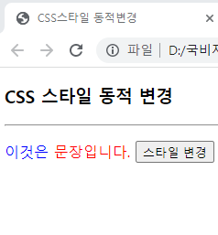
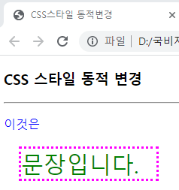
실습 – getElementById( ) 활용
<!DOCTYPE html>
<html>
<head>
<title>CSS스타일 동적변경</title>
<script>
function change() {
var span = document.getElementById("myspan");
span.style.color = "green";
span.style.fontSize = "30px";
span.style.display = "block";
span.style.width = "6em";
span.style.border = "3px dotted magenta";
span.style.margin = "20px";
}
</script>
</head>
<body>
<h3>CSS 스타일 동적 변경</h3><hr>
<p style="color: blue;">
이것은 <span id="myspan" style="color: red;">문장입니다.</span>
<input type="button" value="스타일 변경" onclick="change()">
</p>
</body>
</html>
button을 클릭하면 동작하는 change()함수
getElementById를 사용하여 id가 myspan인 태그의 객체 생성
태그에 바꾸어줄 다양한 style들을 작성

Slide 4
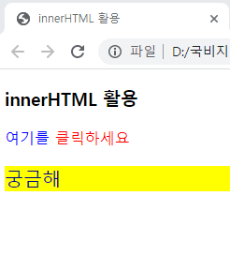
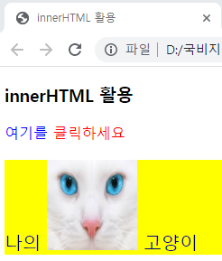
실습 – innerHTML 활용
<!DOCTYPE html>
<html>
<head>
<title>innerHTML 활용</title>
<style>
#result {
background-color: yellow;
color: darkblue;
font-size: 20px;
}
</style>
<script>
function change() {
result.innerHTML =
"나의 <img src='../media/mio.png' width='100px' height='100px'> 고양이"
}
</script>
</head>
<body>
<h3>innerHTML 활용</h3>
<p id="firstP" style="color: blue;" onclick="change()">
여기를 <span style="color: red;">클릭하세요</span>
</p>
<p id="result">궁금해</p>
</body>
</html>
change() 함수는 innerHTML속성을 사용하여 id가 result인 태그에 다음에 나올 정보를 입력
<p>태그의 text를 클릭하면 change()를 함수 실행

Slide 5
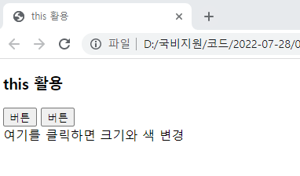
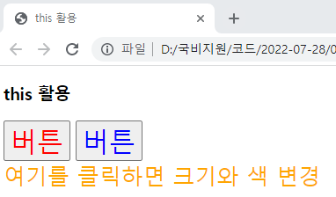
실습 – this 키워드 활용
<!DOCTYPE html>
<html>
<head>
<title>this 활용</title>
<script>
function change(obj, size, color) {
obj.style.color = color;
obj.style.fontSize = size;
}
</script>
</head>
<body>
<h3>this 활용</h3>
<button onclick="change(this, '30px', 'red')">버튼</button>
<button onclick="change(this, '30px', 'blue')">버튼</button>
<div onclick="change(this, '25px', 'orange')">
여기를 클릭하면 크기와 색 변경
</div>
</body>
</html>
함수의 매개변수 obj는 적용할 객체, size는 글자 크기, color는 글자 색
함수가 실행되면 obj.style.fontSize와 obj.style.fontSize을 사용하여 객체의 색상, 폰트 사이즈 변경
button과 div의 text를 클릭하면 change( ) 함수가 실행되고
매개변수에 this를 사용하면, 함수를 호출한 태그를 적용할 객체로 지정

Slide 6
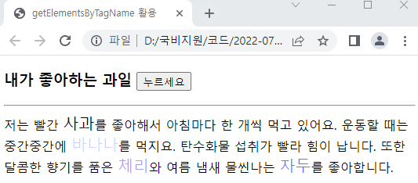
실습 – getElementsByTagName 활용
<!DOCTYPE html>
<html>
<head>
<title>getElementsByTagName 활용</title>
<script>
function change() {
var spanArray = document.getElementsByTagName("span");
for(var i=0; i<spanArray.length; i++) {
var span = spanArray[i];
span.style.color = "#0101ff" + i*30;
span.style.fontSize = "20px";
}
}
</script>
</head>
<body>
<h3>내가 좋아하는 과일
<button onclick="change()">누르세요</button>
</h3><hr>
저는 빨간 <span>사과</span>를 좋아해서 아침마다 한 개씩 먹고 있어요.
운동할 때는 중간중간에 <span>바나나</span>를 먹지요.
탄수화물 섭취가 빨라 힘이 납니다.
또한 달콤한 향기를 품은 <span>체리</span>와
여름 냄새 물씬나는 <span>자두</span>를 좋아합니다.
</body>
</html>
getElementByTagName은 태그 명을 가리킴
spanArray에 getElementByTagName를 사용하여, span태그의 모든 요소를 노드 리스트의 형태로 저장
for문은 spanArray객체의 수(span태그의 수)만큼 수행
순차적으로 span태그의 글자 색과 크기를 변경
("#0101ff" + i*30 연산에서 i*30은 투명도를 나타냄)

Slide 7
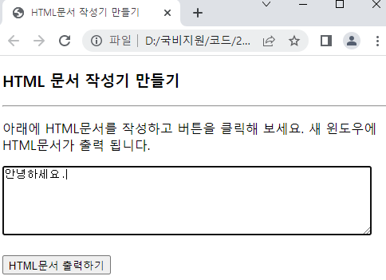
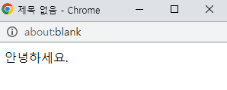
실습 – HTML 문서 작성기
<!DOCTYPE html>
<html>
<head>
<title>HTML문서 작성기 만들기</title>
<script>
var win=null;
function showHTML() {
if(win == null || win.closed) {
win = window.open("", "outWin", "width=300,height=200");
var textArea = document.getElementById("srcText");
win.document.open();
win.document.write(textArea.value);
win.document.close;
}
}
</script>
</head>
<body>
<h3>HTML 문서 작성기 만들기</h3><hr>
<p>
아래에 HTML문서를 작성하고 버튼을 클릭해 보세요.
새 윈도우에 HTML문서가 출력 됩니다.
</p>
<textarea id="srcText" cols="50" rows="10"></textarea>
<br><br>
<button onclick="showHTML()">HTML문서 출력하기</button>
</body>
</html>
button을 클릭하면 showHTML( )함수 실행
win변수에 데이터가 없거나 창이 닫혀 있으면 if문 실행
window.open("url", "새 창 이름", "옵션")
textArea에 id가 srcText인 태그 객체 생성
win(객체)변수의 창을 열고 open( )
창에 textArea 객체의 값을 입력함
창 생성 및 작성이 완료됐으므로 객체 출력 스트림을 종료 시킴

Slide 8
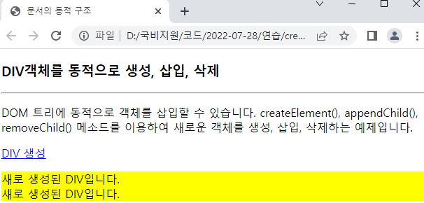
실습 – createElement( ) 활용
<!DOCTYPE html>
<html>
<head>
<title>문서의 동적 구조</title>
<script>
function createDIV() {
var obj = document.getElementById("parent");
var newDIV = document.createElement(“div”);
newDIV.innerHTML = “새로 생성된 DIV입니다.”
newDIV.setAttribute(“id”, “myDiv”);
newDIV.style.backgroundColor = “yellow”;
newDIV.onclick = function() {
var p = this.parentElement;
p.removeChild(this);
}
obj.appendChild(newDIV);
}
</script>
</head>
<body id="parent">
<h3>DIV객체를 동적으로 생성, 삽입, 삭제</h3><hr>
<p>
DOM 트리에 동적으로 객체를 삽입할 수 있습니다.
createElement(), appendChild(), removeChild()
메소드를 이용하여 새로운 객체를
생성, 삽입, 삭제하는 예제입니다.
</p>
<p><a href="javascript:createDIV()">DIV 생성</a></p>
</body>
</html>
a태그의 “DIV 생성” text클릭 시 실행되는 createDIV( )함수
obj에 body태그 객체, newDIV에 div태그 객체 생성
innerHTML를 사용하여 newDIV객체에 “새로 생성된 DIV입니다.” 문구 생성
newDIV 객체의 id속성에 myDiv값을 입력
newDIV 객체의 스타일 지정
newDIV 객체를 클릭하면 function()함수 실행
function()은 newDIV객체가 부모 객체의 요소를 물려받고, 자신은 부모 클래스로부터 독립시키는 함수
newDIV객체를 parent태그 객체의 자식 객체로 만듦

Slide 9
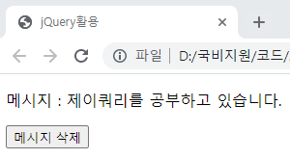
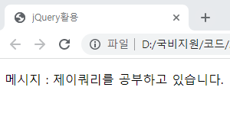
실습 – jQuery
<!DOCTYPE html>
<html>
<head>
<title>jQuery활용</title>
<script src="http://code.jquery.com/jquery-3.1.1.js"></script>
<script>
$(document).ready(function () {
$("button").click(function() {
$("button").hide();
});
$("p").mouseover(function() {
$("button").show();
});
});
</script>
</head>
<body>
<p>메시지 : 제이쿼리를 공부하고 있습니다.</p>
<button>메시지 삭제</button>
</body>
</html>
CDN을 사용하여 jQuery를 적용시킴 (인터넷 연결 필수!)
$(document).ready(function()) : jQuery의 기본형
button태그에 클릭 동작이 실행되면 button태그를 숨김
p태그에 마우스가 올라가면 button태그가 보임

Slide 10
Error 노트
getElementsByTagName에서 s를 빼먹었다.
getElementById와 달리 왜 s가 붙어야 하는지 몰라서 오류를 찾기도 어려웠다.
하지만 그 이유는 id는 유일하지만, tag는 여러 번 사용이 가능하기 때문이었다.
obj.style.fontSize에서 s를 소문자로 작성하였다.
style태그에서는 font-size로 사용하지만, script내에서 객체.style. 형식으로 사용할 경우에는 단어사이를 구분 짓기 위해서 첫 글자를 대문자로 설정해야 한다는 것을 알게 되었다.
NewDIV을 newDIv로 단순한 오타가 발생하였다.

Slide 11

감사합니다.

